Slide 1
Daging
DAGING
PERTEMUAN 5
PRITA DHYANI, M.Si; YUGES SAPUTRI, M.Sc, DUDUNG ANGKASA, M.Nutrition
PROGRAM STUDI ILMU GIZI, FAKULTAS ILMU-ILMU KESEHATAN

Slide 2
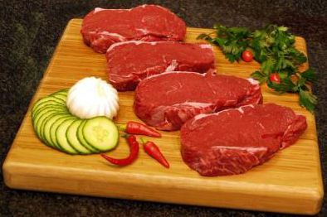
Definisi
Urat daging (otot) yang melekat pada
kerangka kecuali urat daging bagian bibir,
hidung dan telinga yang berasal dari hewan
yang sehat sewaktu disembelih.
Menurut FAO:
Idem + cukup umur untuk dipotong

Slide 3
SUSUNAN DAGING
1. Jaringan otot
2. Jaringan Lemak:
a. Sub kutan (adiposa/gajih)
b. intermuskular
c. Intramuskular
d. intaselluler
3. Jaringan ikat
a. epimisium tersusun dari serabut
b. perimisium kolagen, elastin dan
c. endomisium retikulin

Slide 4
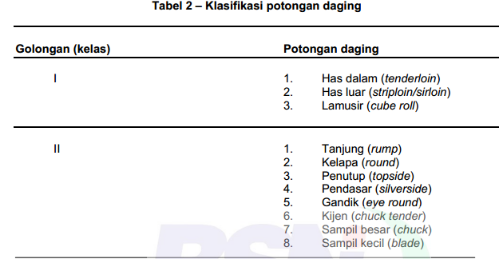
Menurut SNI 3932:2008

Slide 5
Lanjutan

Slide 6
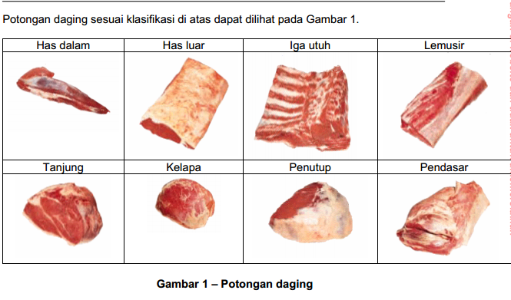

Slide 7
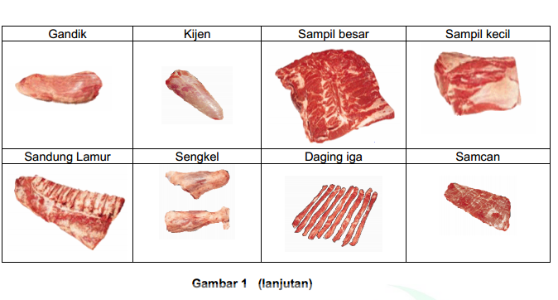
Lanjutan

Slide 8
KOMPOSISI ZAT GIZI
Jenis Daging | Prot. (g) | Lemak (g) | Abu (g) | Air (g) | Kolest. (mg)
Sapi | 18 | 14 | 1.0 | 66 | 85
Ayam | 26 | 14 | 1.0 | 58 | 128
Bebek | 20 | 29 | 0.4 | 53 | 160
Telur | 12.8 | 11.5 | 1.0 | 74 | 500
Ikan | 15-24 | 1-22 | 1.0 | 66-84 | 60

Slide 9
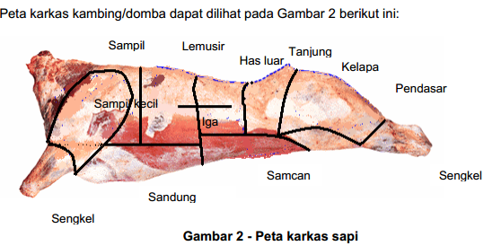

Slide 10
CIRI-CIRI DAGING BERMUTU BAGUS
WARNA : merah muda
TEKSTUR : elastis
BAU : segar dan tidak berbau
busuk
4. LENDIR : tidak ada
5. PENAMPAKAN: tidak kering dan banyak
cairan
6. LEMAK : tidak terlalu banyak

Slide 11
SNI 3932:2008 Mutu Fisik:

Slide 13
5 TAHAP MEMPEROLEH KARKAS
INSPEKSI ANTEMORTEM
PENYEMBELIHAN
PENUNTASAN DARAH
DRESSING
PEMERIKSAAAN PASCA MORTEM

Slide 14
MIOGLOBIN
Pigmen yg menentukan warna daging segar
Larut dalam air dan garam encer
Merupakan bagian dari protein sarkoplasma
Terdiri dari protein globin dan heme
Protein Globin: satu molekul polipeptida yg terdiri dari 150 buah asam amino
Heme disebut feroprotoforfirin, yakni porfirin yang mengandung satu atom Fe

Slide 15
PERUBAHAN PIGMEN
MIOGLOBIN OKSIMIOGLOBIN
(merah ungu) (merah cerah)
METMIOGLOBIN
(coklat)
SULFIOGLOBIN KOLMOGLOBIN
(hijau) (hijau)
Porfirin teroksidasi dan bebas
(coklat, kuning, tidak berwarna)

